Slide 1
Kako smo se lotili dela in ga dejansko naredili

Slide 2
Želja po "lažji" oceni
Nočemo enoličnega guljenja knjige
"Tavelke" seminarske

Slide 3
Ideje na kup
Pogovor z asistentom
In rezultat je ...

Slide 4


Slide 5
Se umirimo
Globoko vdahnemo
In ...

Slide 6
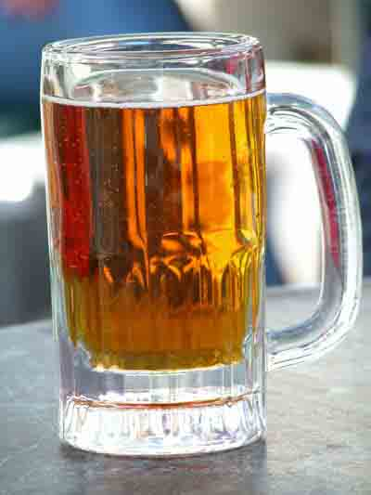

Slide 7
S pivom se potolažimo
Čemur sledi ...

Slide 8


Slide 9
Prvi cilji:
  Postavitev projektne strani
  Usposobitev Subversion-a
  Mailing lista
  Zbiranje dokumentacije
  Iskanje sorodnih aplikacij

Slide 10


Slide 11
2 korak
  Raziskovanje tehnologij
  Načrtovanje jedra
  Protokoli

Slide 12
Razdeljevanje nalog
Na tisoče vrstic jave
Vmesne spremembe zasnove
Delno delujoča kopica kode

Slide 13
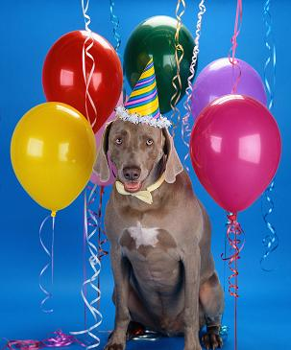

Slide 14
Golazen
Pips
GOTO 1

